Slide 1
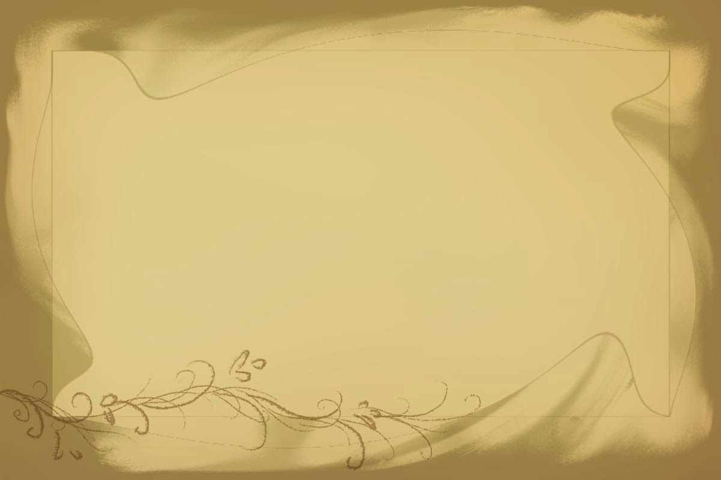
«Целевые прогулки и экскурсии
выходного дня для дошкольников, посвященные Дню родного языка»
Константин Дмитриевич Ушинский
Подготовила:
Коваленко Ирина Викторовна
ГБДОУ 20 Василеостровского р-на

Slide 2
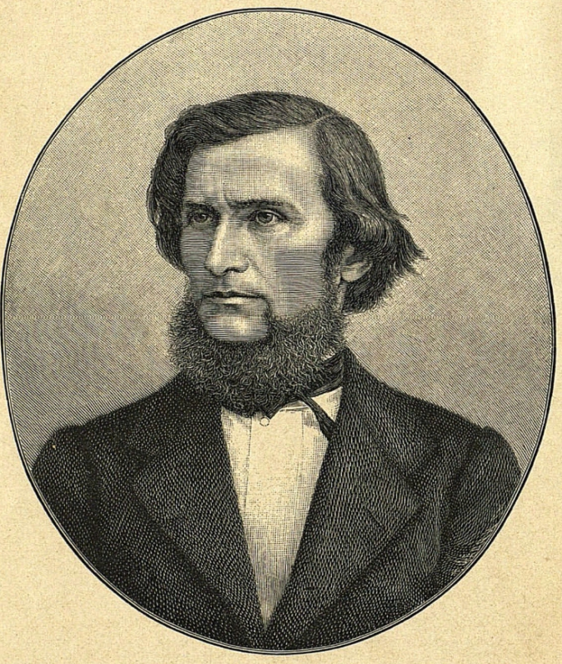
«Ушинский – это наш действительно народный педагог, точно так же как Ломоносов – наш народный ученый, Суворов – наш народный полководец, Пушкин – наш народный поэт,
Глинка – наш народный композитор», –
Л. Н. Модзалевский.
Константин Дмитриевич Ушинский
(1823-1871)
«Первый российский народный педагог»

Slide 3
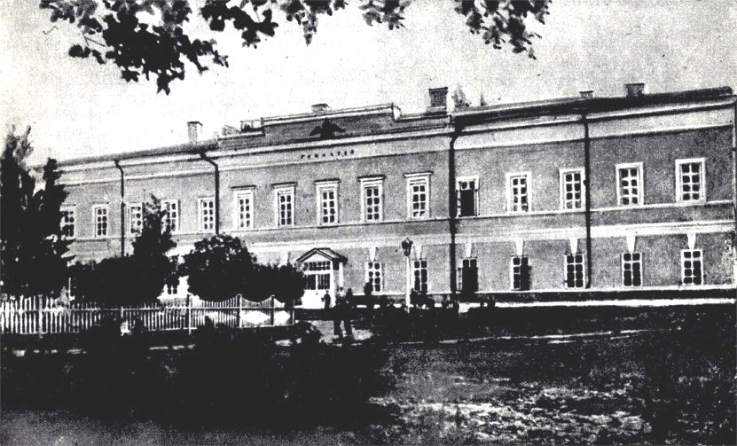
К.Д. Ушинский родился в 1823 году в Туле, происходил из обедневшего дворянского рода. Его детство прошло в Черниговской губернии, до гимназии приходилось добираться пешком, путь был неблизкий — четыре версты. Пока шел, любовался красотами русской природы. Впоследствии Ушинский замечал: «Несколько часов среди полей и лесов стоят больше, чем недели за партой».
В 1844 году он окончил юридический факультет Московского университета, ему довелось побывать и чиновником, и журналистом, и преподавателем в различных учебных заведениях. Но все же он решил заниматься педагогикой, считая, что это и его призвание, и величайшее дело в истории.
Здание гимназии

Slide 4
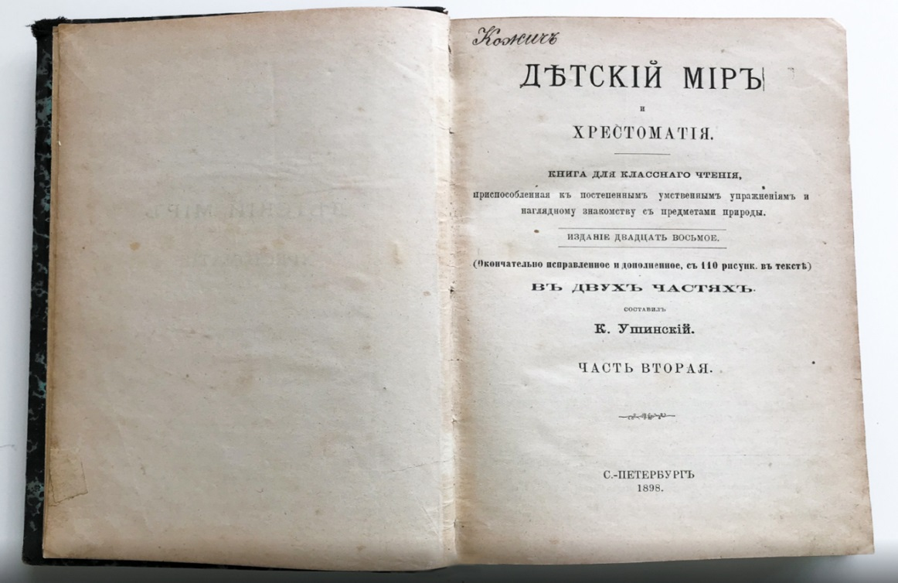
Ушинский считал, что каждый народ должен иметь свою систему воспитания, которая отражает национальные особенности. Возможность попробовать себя он получил, когда в 1859 году стал инспектором классов в Смольном институте благородных девиц. К тому времени это было очень консервативное и закрытое воспитательное учреждение, отличавшееся едва ли не казарменными порядками. Педагог взял на себя непростой труд по его реформированию.
Инспектор был поражен, насколько плохо 15‑летние воспитанницы Смольного института умеют выражать свои мысли на русском языке. Специально для смолянок Ушинский подготовил и издал хрестоматию для чтения «Детский мир». Она стала первым в России оригинальным, а не переводным, обучающим пособием для развития речи и мышления, из которого вышли все наши современные учебники и хрестоматии по русскому языку и литературе.

Slide 5
К. Д. Ушинский произвел перемены в учебном строе Смольного института согласно своему проекту: уменьшил срок пребывания воспитанниц в этом закрытом заведении с девяти до семи лет, уравнял учебные курсы «благородного» и «мещанского» отделений, осовременил содержание образования, а также методику обучения, «потеснил» иностранные языки в пользу родного, расширил преподавание естествознания и физики, ставших самостоятельными учебными предметами, а не материалом для упражнений при изучении иностранных языков.
Сверх семи классов вводился двухлетний педагогический класс. Воспитанницы наконец-то получили право посещать родителей или родственников в праздничные дни и каникулы.
Но не все поддерживали его взгляды, и К.Д.Ушинский был вынужден уволиться из Смольного института. В Совете института и в Ведомстве нашлись влиятельные сановники, благожелательно относившиеся к Ушинскому. Они перевели его в члены Учебного комитета Ведомства императрицы Марии и отправили в заграничную командировку для изучения постановки женского образования в странах Западной Европы.

Slide 6
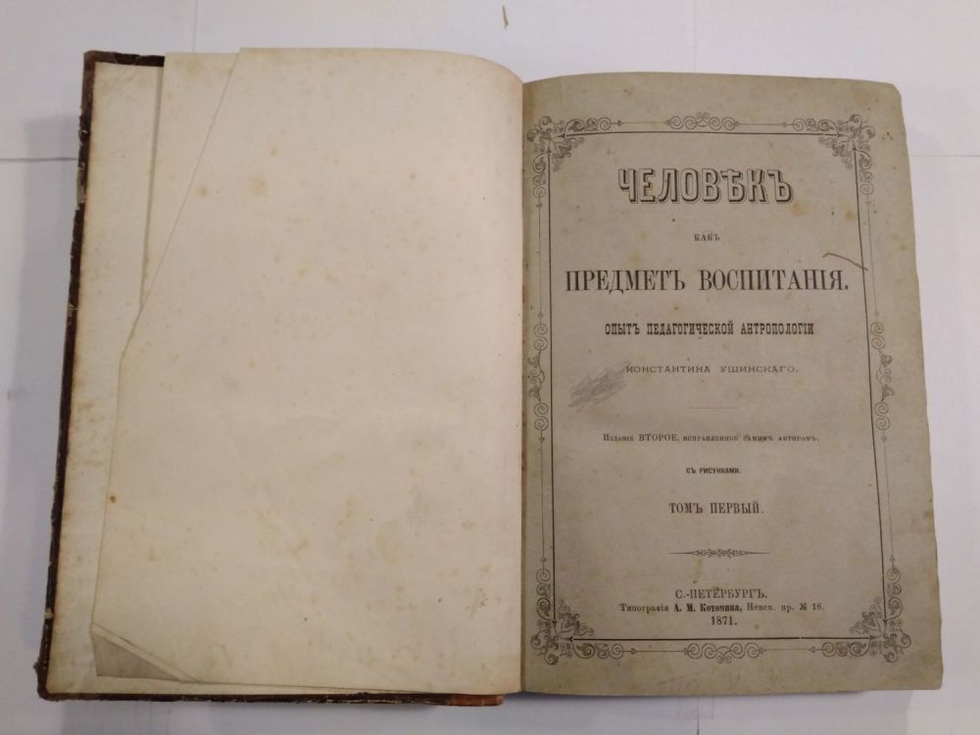
Учебные книги Ушинского – своеобразные энциклопедии. В них содержатся материалы по основам естествознания, географии, биологии, логики и истории.
Главные труды ученого и писателя – «Человек как предмет воспитания», «Детский мир и хрестоматия», «Родное слово», методические пособия для учителей.
.

Slide 7
В творческом наследии писателя – замечательные рассказы и сказки для малышей. Познавательные рассказы знакомят с животными («Бишка», «Васька», «Гадюка»), с растениями («История одной яблоньки», «Как рубашка в поле выросла»), с временами года «Четыре желания», «Проказы старухи-зимы»).
Ушинский занимался переложением былин, народных сказок, пословиц, загадок. Его книги выдержали огромное количество изданий, стали классикой детской литературы.

Slide 8
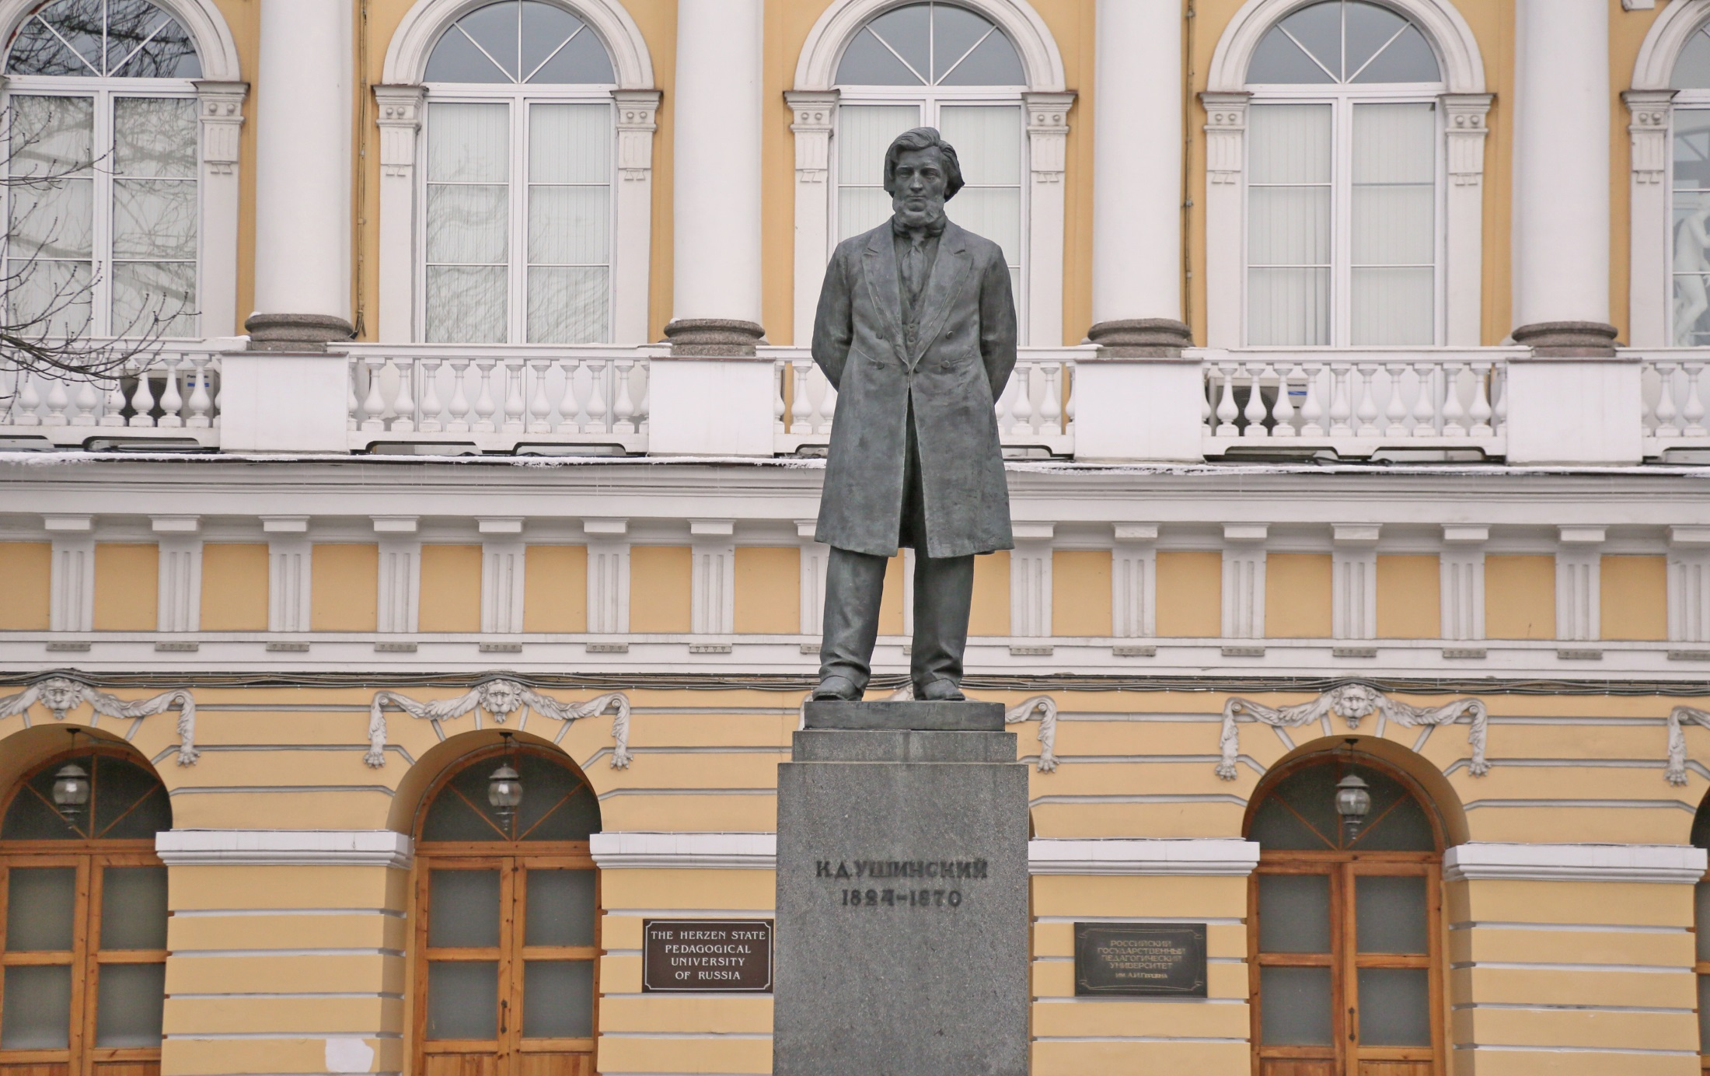
Скульптурный монумент русскому педагогу и писателю К. Д. Ушинскому. Установлен в 1961 году в Санкт-Петербурге на набережной реки Мойки перед главным зданием Российского государственного педагогического университета имени А. И. Герцена.

Slide 9
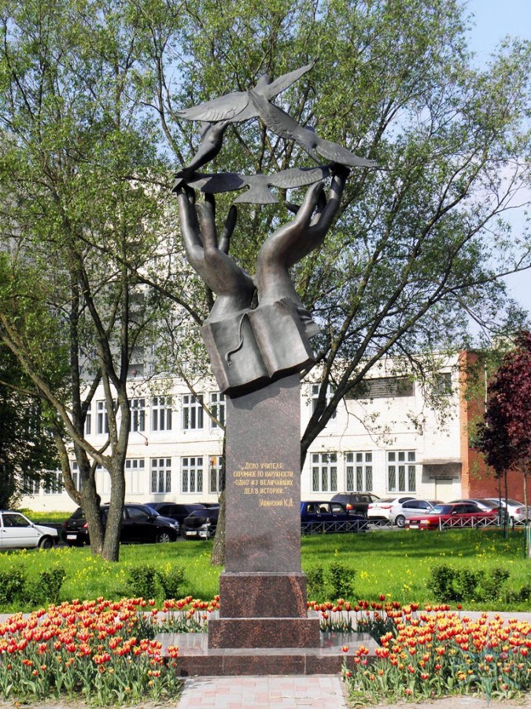
В честь великого педагога и писателя в Санкт-Петербурге названа улица. Проходит она от проспекта Луначарского до Суздальского проспекта.
4 октября 2010 года, ко дню учителя, на пересечении с Учительской улицей был установлен памятник учителю.
На постаменте памятника выгравировано изречение К.Д. Ушинского: «Дело учителя - скромное по наружности - одно из величайших дел истории».

Slide 10
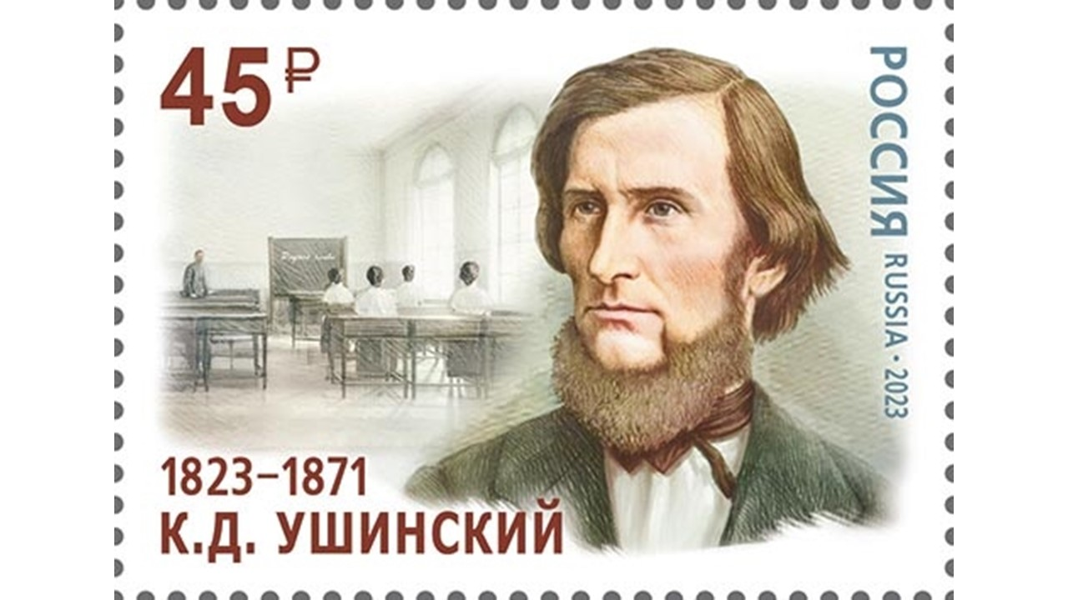
10 марта 2023 в почтовое обращение вышла марка, посвящённая 200-летию со дня рождения писателя, основоположника научной педагогики в России Константина Дмитриевича Ушинского.

Slide 11
23 июня 2023 года во дворе Российского государственного педагогического университета имени А.И. Герцена состоялась посадка аллеи К. Д. Ушинского в рамках всероссийской акции, посвящённой 200-летию со дня рождения великого педагога.
При помощи четырнадцати волонтёров-студентов участники акции высадили 14 молодых лип.
Для герценовцев посадка аллеи стала радостным и значимым событием, что выразилось, в том числе, и в творчестве. Так, руководитель герценовской поэтической гостиной, поэт Сергей Адамский посвятил аллее акростих.
Античностью воспетый образец
Легко нести наследникам традиций.
Лицейских рощ торжественный венец
Ещё ценнее в северной столице.
Я вижу свод деревьев. В глубине
Ученики с наставником гуляют.
Шаги эпохи в летней тишине
Их ко всеобщей пользе вдохновляют.
Неспешен путь. Но важен для страны.
Сегодня время двигаться к вершинам.
Когда все тропы соединены –
Отечества дороги нерушимы.
Гордись, аллея: очень скоро тут
Отличники в большую жизнь пойдут.

Slide 12
